Slide 1

Ted Order
Design By 羅偉瑄 Ted
指導老師 : 周季賢 老師

Slide 2

目錄
專題介紹
功能總覽
使用工具、技術
功能展示
1
2
3
4

Slide 3

PART.01
民以食為天，我也是喜好美食的一芥小民…
專題介紹

Slide 4


專題介紹
開發目的
民以食為天，
現代人對於食物要求越來越高，
身為一芥小民的我也不例外，
管理者能新增員工等基本功能操作，
店家也能夠透過管理者新增各自的菜色，
也能註冊會員及購餐的簡易點餐系統。

Slide 5
PART.02
功能總覽

Slide 6

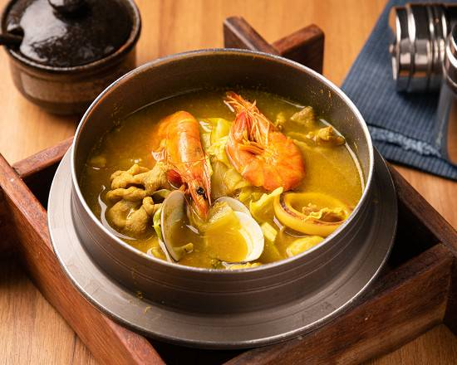

功能介紹
登入系統
會員點餐系統
選購餐點
會員登入
會員登出
註冊會員
管理者系統
管理者新增 刪除/修改/查詢
店家新增 刪除/修改/查詢
餐點新增 刪除/修改/查詢

Slide 7
PART.03
以 MVC Core 開發
使用工具

Slide 8
使用工具、技術
前端技術 / FrontEnd
HEML , CSS , JavaScript , jQuery ,
Bootstrap4 , Ajax
資料庫 / Database
MS SQL Sever , T-SQL
後端技術 / BackEnd
C# , Core MVC
資料存取 / Data Saving
Entity Framework

Slide 9
PART.04
功能展示

Slide 10
Thanks For Your Coming
感謝各位廠商的聆聽，並歡迎指教!

